Slide 1
Creative Atelier 기획안
가족이 함께 다시 오는 창작 공방 · 5–10세 아이 + 부모
Arte Kids Park USA · 자유 창작 → 작품 → 아카이빙 → 재방문 · 2026.10.23 · 제안안(검증 전)

Slide 2
핵심 경험과 이번 기획안의 범위
자유롭게 만들고, 작품이 되어 쌓이고, 다시 오게 만드는 구조
자유 창작
집중
작품이 됨
아카이빙
재방문
대상 정의
5–10세 아이 + 부모(가족). 가족에게 필요한 경험을 먼저 정의
리서치
재방문이 많은 유형의 시설 10건 + 반복 놀이 · 창작 탐구(OliOli Dubai · 서울상상나라)
재방문 체계
반복 · 변화 · 기록 3개의 바퀴 + 운영 캘린더 · 멤버십 · 조직 · 지표
고객 여정
8단계 Customer Journey Map, 핵심 순간 3가지
사례 모음
리서치한 17개 사례를 대표 사진 1장 + 특징 + 출처로 정리
Notes:
이 문서의 수치 · 구간 · 감정 곡선은 대부분 가정이며, 재방문율 같은 시설별 수치는 공개 자료로 확인하지 못했습니다. 각 슬라이드의 ‘확인 못 함’ 표시를 참고하세요.

Slide 3
가족에게 필요한 경험 | 먼저 정의
5–10세 아이 + 부모 · 정의 자체는 제안이며 현장 조사로 확인 필요
아이 5–10세
부모
가족 공통
내 손으로 끝까지 · 도움을 받아도 ‘내 것’
고르기 · 재료와 주제를 내가 정함
한 단계 더 · 지난번보다 어려운 도전
인정받기 · 작품에 이름이 붙어 전시
반복해서 잘하기 · 같은 규칙에서 능숙해짐
같이 할 역할 · ‘공동 제작자’로 참여할 선택권
대화 소재 · 아이에게 던질 질문
성장 기록 · 달라지는 모습이 보임
쉬어도 되는 자리 · 안전 · 위생 · 짧은 기다림
값어치 판단 · 시간 · 비용의 균형
함께 만든 하나 · 같이 만든 작품이 남음
이어지는 이야기 · 지난 작품에서 이어 시작
다음 방문 약속 · “다음엔 이걸 해 보자”
비교하지 않는 분위기 · 정답이 없음
근거 범위 | 확인된 것은 (1) 어린이 박물관 자주 오는 방문자의 60%가 부모 · 보호자(AAM 2024 설문), (2) 가족 대화가 박물관 경험 · 학습과 연결된다는 연구(과학 박물관 중심, Frontiers in Psychology 2021). 5–10세 가족만 다룬 자료는 찾지 못해, 위 ‘필요한 경험’은 제 가설입니다.

Slide 4
5–10세 안의 연령 구간 | 가정
한 테이블에 연령이 섞여도 되는 구조(작은 아이는 쉬운 단계)가 필요
구간 | 창작 방식 | 부모 역할 | 도전 요소
5–6세 | 열린 재료 + 간단한 안내(가이드 카드 1장) | 옆에서 도와주는 공동 제작자 | 재료 2–3가지 조합
7–8세 | 이번 달 프로젝트 · 규칙이 있는 도전(균형 · 구조 등) | 질문 · 응원 · 사진 담당 | 구조 · 색 · 이야기를 더하는 단계
9–10세 | 스스로 계획하는 프로젝트, 여러 재료 결합 | 조언자(필요할 때만) | 작품 설명 · 시리즈 만들기 · 어린 아이 돕기
구간 나누기는 공방 설계를 위한 가정입니다. 형제 · 사촌이 함께 오는 경우가 많아 연령이 섞인 테이블을 전제로 합니다.

Slide 5
추가 리서치 | 반복 놀이 · 창작 탐구
OliOli Dubai · 서울상상나라 · 반복 놀이 근거 (사진은 사례 모음 슬라이드)
OliOli Dubai
서울상상나라
반복 놀이 근거
“정답도 오답도 없는” 열린 놀이, 45개 이상 체험물
3개월 멤버십 “Play, explore and repeat” · 아이 1 + 어른 1
회원 3시간 이용 · 임시 전시 무료 · 워크숍 10% 할인
확인 못 함: 대상 연령(출처마다 다름) · 재방문율
0–9세 대상 10개 영역(개관 시 2013), 창의놀이실 · 예술놀이
직계 가족 연회원 2인 3만 원 · 무제한 이용 · 회원 행사
연 2–3회 전시 교체
확인 못 함: 현재 가격 · 연령(안내 페이지가 오래됨)
스코틀랜드 정부 부모 안내: 행동 반복 · 연습이 뇌 발달 · 학습에 도움
NPR(2024): 연구자들이 반복 놀이를 중요하게 본다고 보도
한계: 주로 영유아 대상, 통제된 연구 아님. 5–10세는 확인 못 함
→ ‘임시 전시 + 회원 연장 이용’ 구조
→ 같은 곳에 계속 오되 일부는 바뀜
→ 5–10세는 ‘숙련 + 변주’로 읽음(제 해석)
창작 탐구(Tinkering Studio · MCNY · Reggio 아틀리에)의 공통점: 정해진 결과 없이 재료를 열고, 안내자가 가능성을 보여 주며, 과정과 작품을 기록 · 전시. → 공방에 ‘안내자’ 역할을 두는 근거.

Slide 6
다시 오게 만드는 장치 6가지
재방문 시설 10건에서 묶은 정리 · 효과는 제 추정(시설별 재방문율은 확인 못 함)
1
찾으러 오기
2
이번 달 새 프로젝트
3
쌓이는 내 기록
결과가 시간 뒤에 완성
재료 · 주제를 정기 교체
도장 · 도감 · 시리즈
사례: Color Me Mine
사례: Meadows · MCNY
사례: KidZania · Artsonia · LEGO House
공방: 오늘 만든 것이 다음 방문에 완성 · 성장
공방: 월별 · 시즌 재료 스테이션 교체
공방: 내 도감 · QR 작품 카드
4
패스 + 시즌 행사
5
가족 · 친구 초대
6
내 작품이 살아 있음
2회 방문하면 본전, 시즌 행사
친구 데려오기, 보호자 혜택
두고 간 작품이 전시에 남음
사례: Crayola Experience
사례: Crayola Experience
사례: MCNY · Sketch Aquarium
공방: 연간 · 시즌 패스, 파사드 이벤트
공방: 같이 만든 작품, 짝 작품
공방: 전시 선반 + 월에 계속 사는 내 작품

Slide 7
재방문 체계 | 반복 · 변화 · 기록 3개의 바퀴
세 바퀴가 함께 돌아야 “다시 올 이유”가 만들어짐 · 제안
1
2
3
반복
변화
기록
숙련의 사다리
교체 주기
쌓이는 가족 도감
같은 재료 스테이션에서 단계가 올라감. 배지 · 도감으로 눈에 보이게.
이번 주 · 이번 달 · 이번 시즌이 서로 다른 주기로 바뀜.
가족의 작품이 도감 · 시즌 컬렉션으로 쌓임.
예: 클레이 Lv1 기본 → Lv2 균형 → Lv3 이야기
예: 주간 챌린지 · 월간 프로젝트 · 시즌 대형 전시
예: QR 카드 한 장, 작품에 만든 날 · 재료 · 함께한 사람
근거: 서울상상나라 · OliOli 반복 방문 구조, KidZania 진행도
근거: Meadows · MCNY(월), 서울상상나라(연 2–3회), OliOli 임시 전시
근거: Artsonia · LEGO House · Reggio 문서화

Slide 8
운영 캘린더 | 어떤 주기로 무엇을 바꿀까
위 시설들의 구조(월 교체 · 연 2–3회 교체 · 시즌 행사)를 조합한 제안 · 인력에 맞춰 조정 필요
주기 | 바꾸는 것 | 재방문 이유 | 필요한 운영
매일 | 오늘의 재료 스테이션 2–3개, 오늘의 월(하루 한 장 저장) | 오늘만의 작품 · 기록 | 재료 보충 · 월 큐레이션(자동)
매주 | 주간 챌린지(예: 이번 주는 균형 만들기) | 이번 주 도전 달성 | 챌린지 카드 · 안내자 교육
매월 | 이번 달 프로젝트 + 신규 재료 1가지 | 새 재료 · 새 결과 | 월간 기획 · 안내 영상 · 재료 발주
시즌(분기) | 시즌 컬렉션 · 파사드 이벤트 · 공간 일부 교체 | 내 작품이 큰 곳에 등장 | 시즌 큐레이션 · 이벤트 운영 · 홍보
연간 | 연간 패스 갱신, 회원 초청 행사(‘가족의 날’) | 멤버십 가치 · 가족 행사 | 멤버십 운영 · 초청 행사 기획

Slide 9
멤버십 구조 | 참고 사례와 제안
가격은 각 공식 안내의 공개 값이며 시점 · 지점에 따라 다를 수 있음 · 공방 가격은 미정
구분 | Crayola Experience | OliOli Dubai | 서울상상나라 | 공방 제안
형태 | 1년 무제한 패스 | 3개월 멤버십(아이 1 + 어른 1) · 3회 방문권 | 직계 가족 연회원 | 1회권 · 시즌 패스(3개월) · 연간 가족 패스
공개 가격(참고) | 연 49.99달러(이스턴, 1인) | 3개월 AED 889–1,189 | 2인 3만 원부터, 추가 1만 원씩 | 정하지 않음(비용 구조 검토 후)
혜택 | 시즌 행사 · 친구 데려오기 · 회원 전용 행사 | 연장 이용(3시간) · 임시 전시 무료 · 워크숍 10% 할인 | 무제한 이용 · 회원 초청 행사 | 연장 시간 · 시즌 재료 · 도감 확장 · 가족의 날

Slide 10
운영 조직과 재방문 지표 | 제안
지표 기준값은 정하지 않음 · 시범 운영의 첫 결과를 보고 결정
운영 조직 4
재방문 지표 5
안내자
재료의 가능성을 보여 주고 질문. 정답을 알려 주지 않음(Reggio 아틀리에리스타)
지표 | 의미 | 어떻게 보나
2회차 방문 비율 | 첫 방문 가족 중 다시 온 비율 | QR 카드 · 예약 정보
평균 방문 간격 | 얼마나 자주 오는가 | 패스 사용 기록
도감 채움 · 시리즈 | 반복 · 숙련이 되고 있는가 | QR 도감 기록
귀가 후 재접속 | 일상에서도 연결이 이어지는가 | QR 열람 · 공유 수
보호자 재방문 이유 | 부모가 다시 오는 이유 | 퇴장 질문 · 설문
재료 · 공정 담당
재료 보충 · 위생 · 안전, 변환 장비 관리
시즌 큐레이터
월 · 시즌 프로젝트 기획, 월 · 파사드 연출
회원 · 기록 담당
QR 도감 · 알림, 초청 행사, 개인정보 관리

Slide 11
Customer Journey Map | 1–4단계 (오기 전 ~ 만드는 중)
가정 기반 · 시범 운영과 관찰로 검증 필요 · 붉은 줄은 불편, 초록 줄은 기회
구분 | 1 발견 · 예약 | 2 도착 · 입장 | 3 선택 · 시작 | 4 창작 · 몰입
아이 행동 · 감정 | 영상 · 친구 이야기로 기대. “만들고 싶다” | 들뜸. 낯선 공간 앞에서 잠깐 주춤 | 재료를 만져 보고 고르며 설렘 | 몰입. 뜻대로 안 되면 답답, 도움 요청
부모 행동 · 감정 | 후기 · 가격 · 시간 확인. 값어치를 따짐 | 대기 · 규칙 안내에 민감. 짐 · 신발 걱정 | 어디까지 도와야 할지 망설임 | 사진 찍기, 지켜보기. 지루하면 휴대폰
접점 | SNS · 웹 · 지인 후기, 예약 페이지 | 입구 · 체크인 · 안내 보드 · 작품 카드 수령 | 재료 스테이션 · 오늘의 프로젝트 · 도감 화면 | 테이블 · 안내자 · 월 미리보기
제공 경험 | 내 작품이 큰 화면에 나오는 예고 영상 · 시즌 안내 | 체크인과 함께 가족 카드 발급 · 시간표 안내 | 재료 2–3개 제한 · 연령별 도전 카드 | 끝이 정해지지 않은 열린 창작 · 안내자의 질문
예상 불편 | 가격 · 시간 대비 가치가 불분명 | 대기 줄 · 작품 카드 설명이 복잡 | 재료가 너무 많아 고르기 어려움 | 도움 정도를 몰라 부모가 개입 · 방해
기회 | 가족 후기 · 작품 사례를 짧은 영상으로 | 입구에서 바로 만들기 시작할 수 있는 동선 | 오늘의 추천 조합 · 도전 카드로 선택 부담 감소 | 부모용 한 줄 역할 안내(“이렇게 도와 주세요”)
담당 · 볼 지표 | 마케팅 · 예약 / 예약 전환 | 입구 · 안내자 / 입장 대기 시간 | 안내자 · 재료 담당 / 선택 시간 · 포기율 | 안내자 / 몰입 시간 · 부모 개입

Slide 12
Customer Journey Map | 5–8단계 (작품 ~ 다시 오기)
가정 기반 · 시범 운영과 관찰로 검증 필요 · 붉은 줄은 불편, 초록 줄은 기회
구분 | 5 작품화 · 전시 | 6 귀가 · 공유 | 7 일상 재접속 | 8 재방문
아이 행동 · 감정 | 가장 큰 성취. “내 거 어디 있어?” | 아쉬움. “또 하고 싶다” | QR로 내 작품을 다시 보며 자랑 | “지난번 이어서 하자”. 도감 채우기 의욕
부모 행동 · 감정 | 작품이 남는 것에 만족. 가져갈지 고민 | 비용 · 시간 가치를 정리하며 평가 | 대화 소재가 생김. 공유 | “굳이 또?”와 “다음엔 이거” 사이에서 결정
접점 | 작품 카드 · 전시 선반 · 월 · 스캔 · 촬영 | 출구 · QR · 굿즈 · 시즌 안내 | QR 도감 · 알림 · 가족 공유 | 예약 · 패스 · 시즌 행사 안내
제공 경험 | 작품 카드 · 월 합류 · ‘가져가기 / 두고 가기’ 선택 | 하루 한 장 월 · 다음 방문 예고(“자라 있어요”) | 도감 업데이트 · 시즌 알림 · 부모용 질문 카드 | 내 작품 찾기 · 이어 만들기 · 새 재료 · 패스 혜택
예상 불편 | 변환 · 촬영 대기, 작품 분실 걱정 | 작품 처리와 출구 혼잡 | 알림이 많거나 개인정보 걱정 | 같은 경험이면 다시 올 이유가 없음
기회 | 기다리는 동안 작품이 ‘자라는’ 연출 | 시즌 예고 · 다음 방문 혜택 | 알림은 시즌당 1–2회 · 동의 기반 | 새 재료 · 내 작품의 성장 · 가족의 날
담당 · 볼 지표 | 재료 · 공정, 월 큐레이터 / 내 작품 찾기 성공 | 출구 · 회원 담당 / QR 발급 · 굿즈 구매 | 회원 · 기록 담당 / QR 재접속 · 공유 | 시즌 큐레이터 · 회원 담당 / 2회차 비율 · 방문 간격

Slide 13
감정 곡선과 핵심 순간 3가지
곡선은 실측이 아닌 예상(가정) · 상대값 · 검증은 시범 운영에서
핵심 순간(Moment of Truth)
4 창작 · 몰입
집중이 시작되는 순간 · 가장 먼저 확인
5 작품화 · 전시
‘내 것’이 되는 순간 · 아카이빙 경험의 중심
8 재방문
부모가 결정하는 순간 · 새 이유가 없으면 이탈
지도 검증 방법
단계별 관찰 기록(몰입 시간 · 대기 · 부모 개입)
퇴장 시 부모 3문항
2주 후 알림 + 설문으로 재접속 확인

Slide 14
집중 설계와 아카이빙 설계 | 제안
‘과정 중심이 집중을 키운다’는 설명은 블로그 수준이며 연구는 찾지 못함 → 현장 시험 필요
집중하게 만드는 설계 4
작품이 되는 4단계
끝을 정하지 않기
재료는 적게
1 만든다
자유 창작 · 만드는 장면도 사진으로 남김
열린 재료. 멈추고 싶을 때 멈춤. 변환은 만든 뒤 선택
스테이션마다 2–3가지만 제공해 선택 피로를 줄임
2 작품이 된다
작품 카드(번호 · QR · 날짜 · 재료)
기다림 없애기
시선 · 소리 분리
3 전시된다
실물은 선반, 디지털은 월 · 가져가기/두고 가기 선택
변환은 자리를 뜬 뒤 자동 처리, 알림으로 호출
만드는 구역은 화면 · 큰 소리와 분리. 보호자는 가까이
4 다시 만난다
QR로 기록 확인, 다음 방문에 이어 만들기
3겹의 보관
1겹 · 오늘의 월
2겹 · 내 도감(개인)
3겹 · 시즌 컬렉션(공동)
공동 화면에 지금 보임. 하루 한 장 저장
QR 카드로 작품이 모임. 방문마다 한 칸
시즌 대형 전시 · 파사드 이벤트

Slide 15
Creative Atelier 아이디어 6종 | 재방문 연결
●●● 3단계 · 제 판단이며 검증 전 · 구현 쉬움은 ●가 많을수록 쉬움
아이디어 | 자유 창작 | 집중 | 작품이 쌓임 | 재방문 | 구현 쉬움 | 재방문 장치 제안 · 5–10세 메모
A. Creature Studio · 클레이 생명체 | ●●● | ●●○ | ●●● | ●●● | ●○○ | 내 생명체 도감 한 칸씩, 다음 방문에 ‘자란’ 모습. 7세 이상은 이야기 · 시리즈 추가
B. Growing Garden · 종이 정원 | ●●○ | ●●○ | ●●● | ●●● | ●●● | 방문 사이에 자라는 정원(찾으러 오기). 기술 위험 낮음
C. Tiny Town Factory · 상자 마을 | ●●● | ●●● | ●●● | ●●○ | ●●○ | 주소가 생기고 이웃이 늘어남, 시즌 도시 완성. 숙련 단계 붙이기 쉬움
D. Wonder Vehicle Lab · 탈것 | ●○○ | ●●○ | ●●○ | ●●○ | ●●○ | 시즌 레이스 · 등급. 기본 몸체 표준화는 낮은 단계만, 높은 단계는 열기
E. Magic Bakery · 디저트 | ●●○ | ●●○ | ●●○ | ●●● | ●●○ | 계절 메뉴 교체, 레시피북. 숙련 단계(Lv1–3)에 적합
F. Pattern Carnival · 패턴 | ●●○ | ●●○ | ●○○ | ●●○ | ●●● | 시즌 퍼레이드에 내 패턴. ‘내 것 찾기’가 약해 카드 · 번호 필수
●의 개수는 첨부 파일의 평가를 따른 값이 아니라 이 문서의 제 판단입니다. 6종 모두 부모의 공동 제작 선택권(함께 만들기 / 지켜보기)을 두는 방향.

Slide 16
재방문 루프 | 1회차에서 2회차로
제안 · 시간 간격은 가정
1회차 · 만들기
떠나기 전
집에서
2회차 · 찾기
이어 만들기
자유 창작 후 작품 카드. 내 작품이 월 · 선반에 등장
“다음에 오면 자라 있어요” 예고, 다음 시즌 안내
QR로 내 작품 영상 · 기록 확인, 가족에게 공유
들어서자마자 내 작품 찾기. 자라거나 이웃이 늘어남
도감 · 시리즈 다음 칸, 새 재료 · 새 시즌 프로젝트
보호자에게도 다시 올 이유 | 어린이 박물관의 자주 오는 방문자 중 60%는 부모 · 보호자입니다(AAM). 아이의 작품 기록이 쌓여 ‘성장 기록’이 되고, 시즌 프로그램 알림이 오면 보호자가 재방문을 결정하는 구조입니다. 계정 · 알림에는 개인정보와 아동 데이터 처리 기준이 필요하며 이 문서에서는 다루지 않았습니다.

Slide 17
어떤 구성부터 테스트할까 | 고민할 선택지
초록 테두리는 제안 · 결정은 회의에서
구성 1
제안
구성 2
구성 3
종이 시험 운영
Paper Garden 먼저
Clay Creature 먼저
디지털 없이 작품 카드 + 전시 선반 + 매주 월 사진으로 운영해 집중 · 작품 찾기 · 재방문 의향 확인
종이 콜라주 → 상부 스캔 → 디지털 가든. 방문 사이에 자라는 정원까지 시험
클레이 → 촬영 → 2D 모션 → 월 출현. 대표 체험의 품질 · 시간 확인
강점: 기술 없이 핵심 경험 검증
강점: 재방문 장치(자람)를 바로 붙임
강점: Crayola형 보상이 명확, 홍보에 유리
약점: ‘살아 움직이는’ 변환의 매력은 확인 못 함
약점: 대표 체험 임팩트가 클레이보다 약할 수 있음
약점: 제작 · 촬영 · 모션 품질 위험, 재료 · 인력 필요
제 의견 | 순서는 1 → 2 → 3, 단 병행도 가능. 이번 핵심이 집중 · 작품화 · 재방문이라 기술이 필요 없는 구성 1로 이 루프가 성립하는지 먼저 확인하고, 그 위에 구성 2 · 3을 올려 디지털 변환의 가치를 비교하는 순서를 제안합니다. 클레이 촬영 품질은 시간이 걸릴 수 있어 구성 3의 시험은 병행도 가능합니다. 일정과 인력에 달려 있어 고민이 필요한 부분입니다.

Slide 18
시험에서 볼 것 | 측정 항목 제안
보고 싶은 것 | 측정 방법(제안) | 의미
집중 | 만들기 시작부터 멈출 때까지 시간, 중간에 자리를 뜬 횟수 | 열린 재료가 집중을 만드는지
작품이 되는 느낌 | 작품 카드를 받은 뒤 선반 · 월에서 내 것을 찾는 아이 비율, 보호자 반응 | 아카이빙이 보상이 되는지
재방문 의향 | 퇴장 때 보호자에게 “또 오고 싶은 이유” 질문, 다음 시즌 안내 수신 동의 비율 | 재방문 장치가 먹히는지
가족 참여 | 부모 역할(함께 만들기 · 지켜보기 · 사진) 관찰, 퇴장 시 부모 3문항 | 가족 단위로 성립하는지
운영 부담 | 재료 소모량, 직원 투입 시간, 대기 시간 | 실제 운영 가능성

Slide 19
정해야 할 것 | 7가지 중 하나씩 선택
초록 테두리는 이 문서의 제안안 · 회의에서 □에 체크해 결정
1
첫 테스트 구성
종이 시험 운영
제안
Paper Garden 먼저
Clay Creature 먼저
디지털 없이 핵심 루프
낮은 기술 · 자라는 정원
대표 체험 품질
2
먼저 시험할 재방문 장치
찾으러 오기
제안
도감 · 수집
이번 달 새 프로젝트
방문 사이에 자람
방문마다 한 칸
재료 · 주제 교체
3
실물 작품 처리
모두 가져가기
전시 + 가져가기 선택
제안
모두 전시 후 정리
Crayola 방식
MCNY 방식
선반 중심
4
개인 기록 방식
QR 작품 카드
제안
손목밴드
계정 없이 현장 사진
카드 한 장
LEGO House 방식
개인정보 부담 최소
5
가족 참여 방식
부모는 관찰만
부모 공동 제작자
선택제
제안
아이 중심
함께 만들기
아이 · 부모가 정함
6
멤버십 구조(시험용)
1회권만
시즌 패스(3개월)
제안
시즌 + 연간 가족 패스
가입 없이
OliOli형 반복 시험
서울상상나라 · Crayola 참고
7
시험 대상
직원 가족 · 지인 소수
제안
일반 방문객 일부
어린이집 · 단체
비공개 소규모
실제 반응 확인
연령 · 집중 시간 확인

Slide 20
확인 못 한 것 · 한계
숨기지 않고 표시합니다
시설별 재방문율 수치는 공개 자료로 확인하지 못했습니다. 장치들은 운영 구조 설명이며 효과는 추정입니다.
Crayola 연간 패스의 도입 이유 · KidZania의 재방문 전략은 마케팅 · 안내 자료뿐입니다.
AAM 설문은 ‘어떤 사람이 자주 오는가’를 알려 주며 재방문 비율 자체는 아닙니다. 멤버십 연구는 한 박물관의 자기 보고입니다.
‘과정 중심이 집중을 키운다’ · ‘반복 놀이가 뇌 발달에 중요하다’는 블로그 · 실무 · 보도 수준이며 5–10세 대상 통제 연구는 찾지 못했습니다.
5–10세 가족만 다룬 자료는 찾지 못해 가족 필요 경험과 연령 구간은 제 가설입니다.
OliOli는 공식 안내 기준(대상 연령 · 갤러리 수가 출처마다 다름). 서울상상나라는 2013 기사와 오래된 부분이 있는 회원 안내를 함께 썼으며 현재 가격 · 연령은 공식 사이트 확인이 필요합니다.
고객 여정 지도와 감정 곡선은 가정이며 관찰 · 설문 검증이 필요합니다.
CAPC 공식 페이지와 MoMA 페이지는 자동 접속이 막혀 직접 확인하지 못했고, @capc_kids 인스타그램은 로그인 창만 열려 게시물을 읽지 못했습니다(공개 기사로 대체).
재료 안전 · 위생 · 개인정보(QR 계정 · 아동 사진 · 알림)는 별도 검토가 필요합니다.

Slide 21
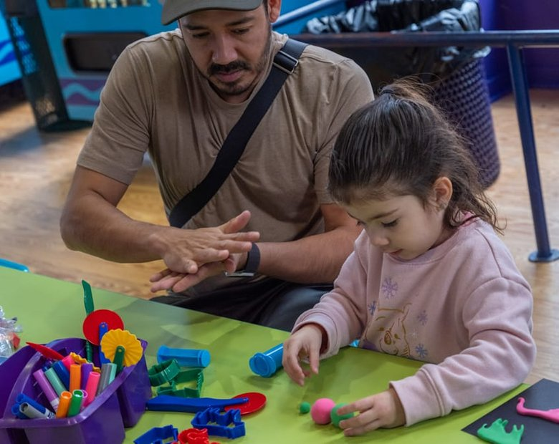
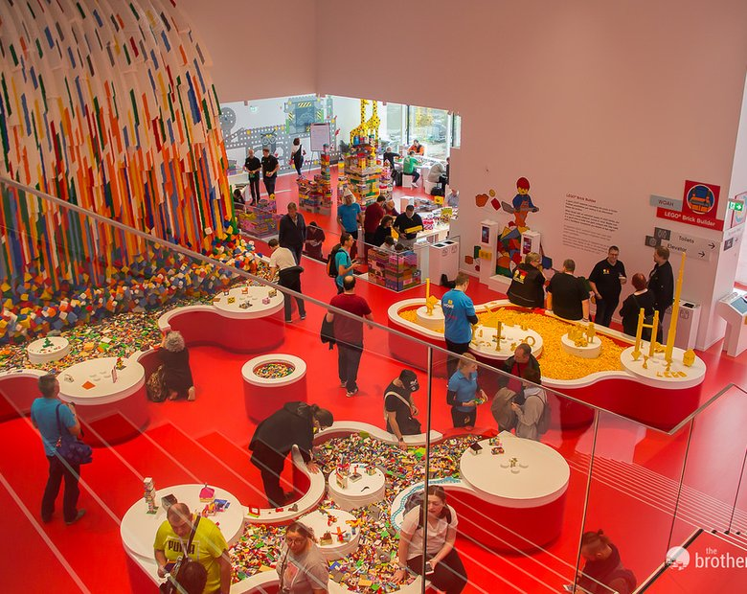
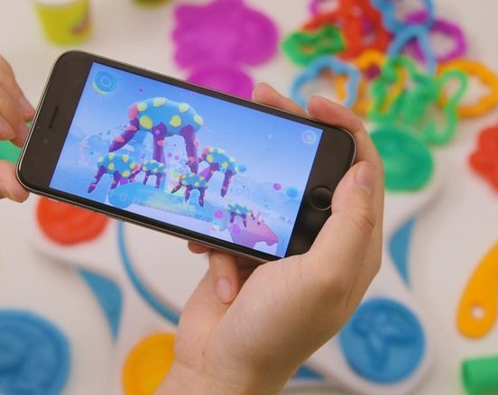
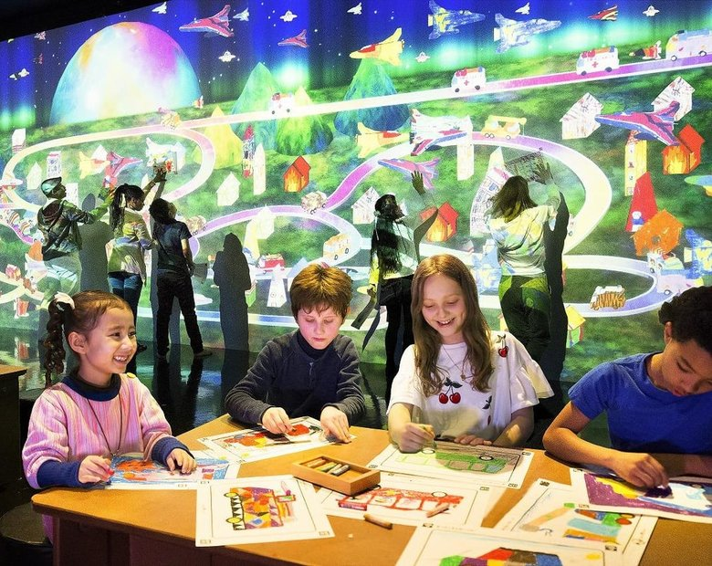
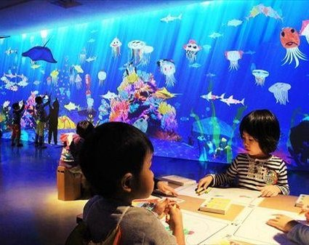
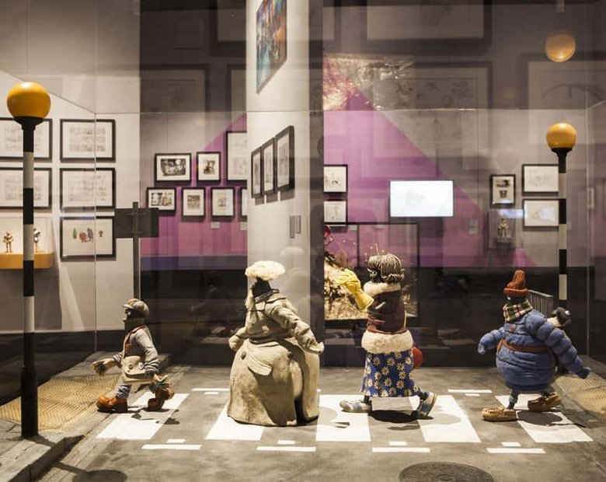
사례 모음 1/3 | 만든 오브제가 콘텐츠가 되는 사례
대표 사진 1장 + 특징 + 출처 링크 · 사진은 각 출처 페이지에서 가져온 참고용(저작권은 각 출처)
Crayola · Model Magic Movie Studios
LEGO House · Fish Designer
미국 이스턴 · 올랜도
덴마크 빌룬
클레이로 생물을 빚고 → 스캔 부스 → 이야기에 출연 → 영상 다운로드 + 실물 가져가기. 연 49.99달러(이스턴) 무제한 패스, 시즌 행사 · 친구 데려오기 병행
블록으로 만든 물고기를 스캔하면 디지털 물고기가 되어 수중 존에서 헤엄. 디지털 손목밴드에 창작물 기록. (사진은 시설 내부)
출처: Lehigh Valley Public Media
출처: SCAN Magazine
Play-Doh Touch · Emerging Species
teamLab · Sketch Town
Hasbro 앱(2016) · DDB Paris(2017)
여러 전시장 · 2015~
집의 클레이 생물을 사진으로 찍으면 앱이 눈 · 다리를 알아보고 목소리와 걸음걸이를 부여. 캠페인에서 30여 종을 ‘신종 생물 박물관’으로 구성
탈것 · 건물 도안에 색칠 → 스캔하면 3D가 되어 공유 도시에 합류. 요소마다 기능이 있고 만지면 움직임이 바뀜
출처: Engadget
출처: teamLab
teamLab · Sketch Aquarium
Aardman · The Studio (ACMI)
어린이 박물관 등
호주 멜버른 · 2017
바다 생물 도안을 크레용으로 색칠 → 스캔 → 벽 크기의 바다에서 헤엄. 만지면 방향을 바꾸거나 먹이를 먹음 · 우리 Live Sketchbook의 원형
클레이 캐릭터를 빚고 아이가 직접 짧은 스톱모션 영화를 만듦(자동 변환이 아닌 직접 움직이기). 사진은 전시장 내부
출처: teamLab 보도 자료
출처: Aardman

Slide 22
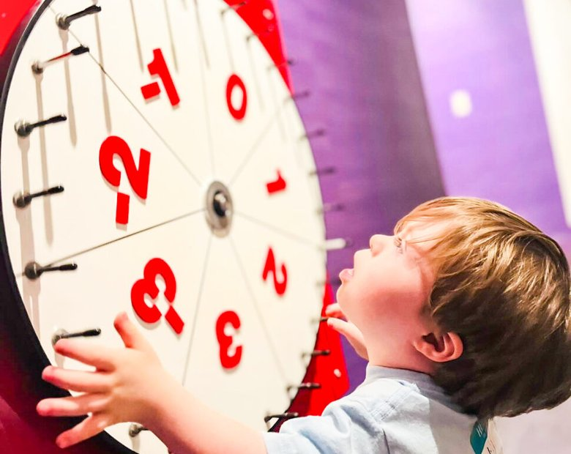
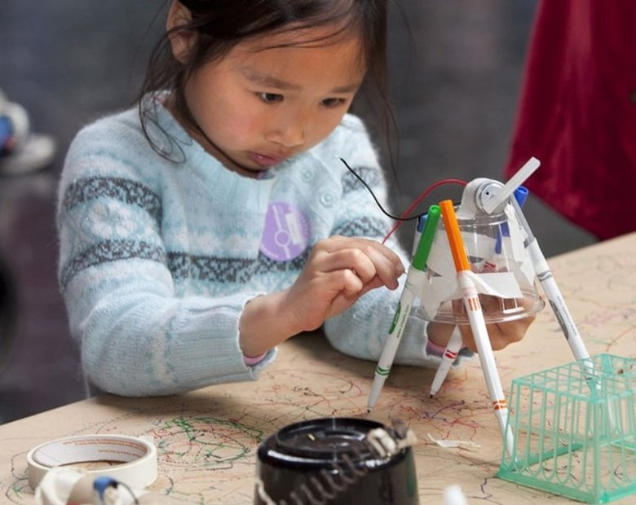
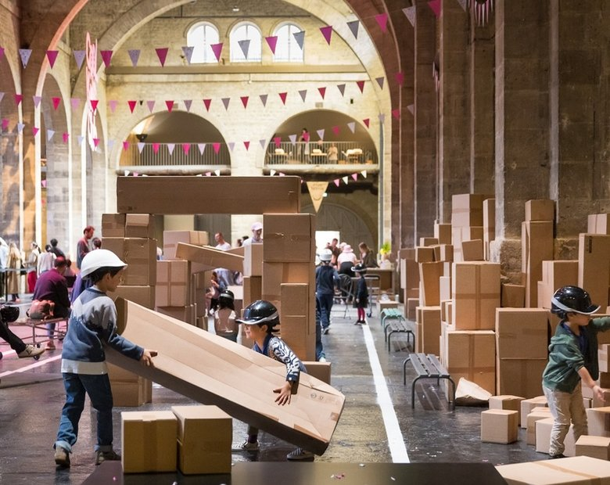
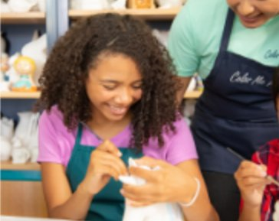
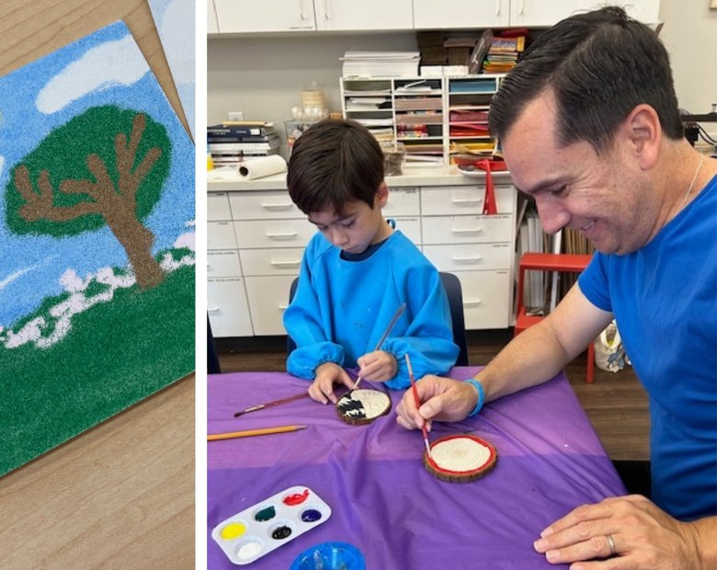
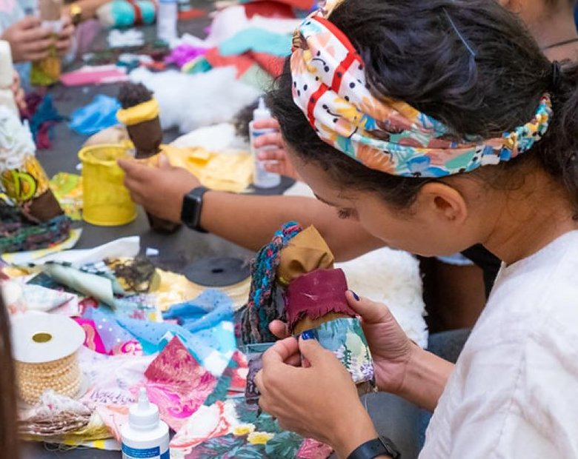
사례 모음 2/3 | 공방 구성 · 남겨서 전시 · 재방문 구조
대표 사진 1장 + 특징 + 출처 링크 · 사진은 각 출처 페이지에서 가져온 참고용(저작권은 각 출처)
The Magic House · MADE for Kids
Exploratorium · Tinkering Studio
미국 세인트루이스
미국 샌프란시스코
약 7,000 sq ft 메이커 공방, 4–14세. 스크린 인쇄 · 레이저 커팅 · 스톱모션 · 3D 프린팅 · 도자기. 디지털 변환 연출은 확인 못 함. (사진은 Magic House 시설 일반 사진)
방문객이 만든 것을 남겨 두면 전시의 일부가 되어 다음 방문객에게 영감(방문기 기준). 현재 운영 정책은 확인 못 함
출처: Magic House
출처: NBC News
CAPC · Cool Kids Space
Color Me Mine
프랑스 보르도 · 2025.9~2027.4
미국 · 여러 지점
작가 Mathis Collins 설계, 18개월마다 작가 교체. 정해진 동선 없음, 토들러 정원 · 거대한 책 · 폼 쌓기 · 독서 · 색칠 · 단편 영상. 연령 출처마다 2–11세/3–11세/2–8세. (사진은 골판지 블록 홀 기사 사진)
굽지 않은 도자기에 현장에서 색칠 → 가마에서 구워 약 1주 뒤 다시 와서 가져감. 결과가 시간 뒤에 나오는 것이 재방문 이유가 됨(제 추정)
출처: Citizenkid
출처: Visit Norfolk
Meadows Museum · Open Studio
MCNY Kids Art Studio
미국 댈러스 · 매월 무료
미국 뉴욕시 · 3세 이상 + 보호자
전시 작품에서 영감을 얻은 프로젝트, 재료 모두 제공. “매달 새 프로젝트를 제공하니 자주 다시 오기를 권한다”고 안내. 사전 등록 없이 드롭인
콜라주 · 드로잉 · 섬유 · 이야기 만들기 등을 자유롭게, 활동이 매달 바뀜. 작품은 집에 가져가거나 두고 가서 다른 방문자에게 전시
출처: Meadows Museum
출처: MCNY

Slide 23
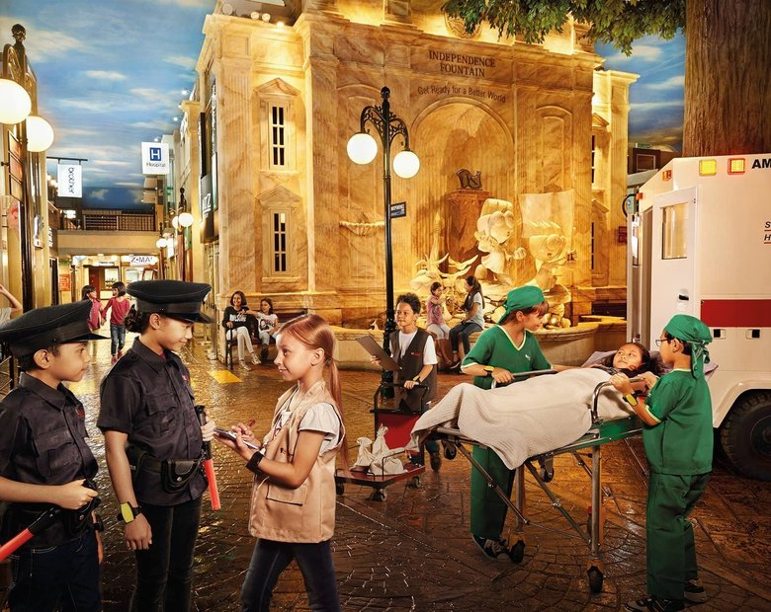

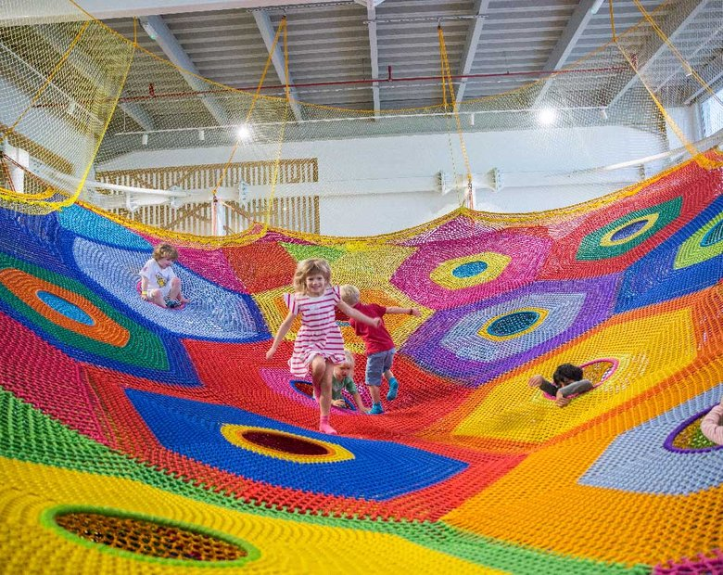
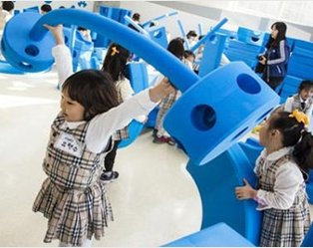
사례 모음 3/3 | 진행도 · 기록 · 멤버십 사례
대표 사진 1장 + 특징 + 출처 링크 · 사진은 각 출처 페이지에서 가져온 참고용(저작권은 각 출처)
KidZania
사진 없음
Artsonia
싱가포르 안내 기준
온라인 어린이 미술관 · 2000년~
여권(PaZZport)에 활동마다 도장 → 쌓이면 시민 등급이 올라 임금 · 할인 · 특별 활동 혜택. 재방문 전략 · 효과는 마케팅 자료뿐이라 확인 못 함
학교 · 가정이 작품 사진을 올려 공개 전시, 부모 · 친척이 댓글 · 구독. 작품을 인쇄한 기념품 판매. 작품 수 집계는 출처마다 다름. (사진 확보 못 함)
출처: KidZania Singapore
출처: Common Sense Education
Reggio Emilia 아틀리에
OliOli Dubai
이탈리아 · 유아교육 접근법
아랍에미리트 두바이
아이의 ‘여러 표현 언어’를 열고 아틀리에리스타가 재료 가능성을 안내. 사진 · 아이의 말 · 작품을 벽에 붙여 과정을 기록. (이미지는 관련 도서 표지, 현장 사진 아님)
“정답도 오답도 없는” 열린 놀이, 45개 이상 체험물. 3개월 멤버십(아이 1 + 어른 1, 3시간 이용, 임시 전시 무료). AED 889–1,189(참고)
출처: Pinnacle Presbyterian
출처: OliOli 공식
서울상상나라
서울 광진구 어린이대공원
0–9세 대상 10개 영역(개관 시 2013), 창의놀이실 · 예술놀이. 가족 연회원 2인 3만 원 · 무제한, 연 2–3회 전시 교체. (사진은 2013년 개관 기사)
출처: 서울시 회원 안내

Slide 24
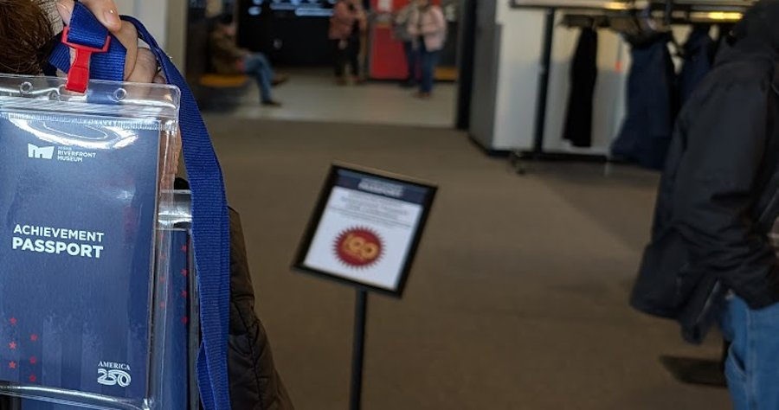
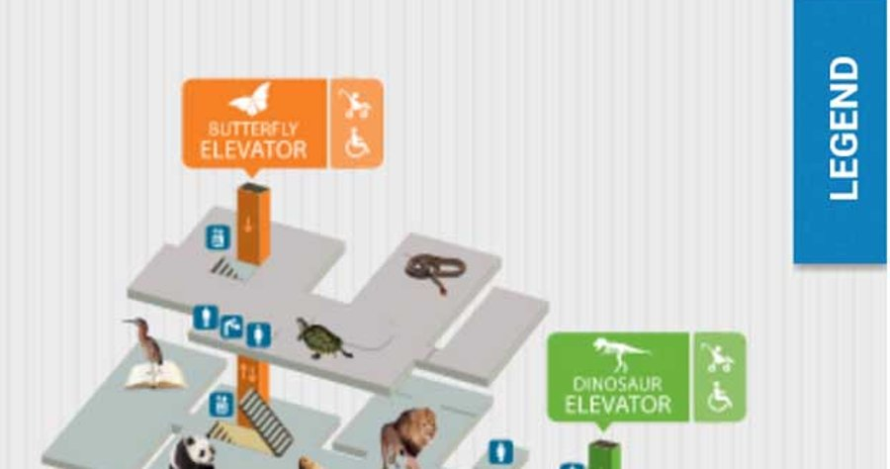
사례 모음 보충 | 진행도 · 기록 · 멤버십 3종 추가
재방문을 만드는 구조 3가지 · 사진은 각 출처 페이지에서 가져온 참고용(저작권은 각 출처) · 링크는 작성 시점 확인
카드 사진 확보 못 함
출처 페이지 참고
진행도 · 멤버십
기록 · 수집
월간 교체 · 기록
Peoria Riverfront Museum · Achievement Passport
ANS Explore! · Academy of Natural Sciences
High Museum of Art · Explorer Cards
미국 일리노이 · 무료 · 디지털 패스포트
미국 필라델피아 · 무료 앱(2013)
미국 애틀랜타 · 무료 · 모든 연령
• 활동마다 점수(10–250점): 패스포트 QR을 스캔해 적립. 공작 25점, 투어 100점
• 회원은 해당 활동 점수 2배, 패스포트는 해마다 갱신
• 월간 · 연간 상품(성인/청소년 부문), 매월 2번째 일요일 100점 모으면 한정 핀
• 관람 중 QR 코드를 스캔해 배지를 모으는 가족용 스캐벤저 헌트 앱
• 테마는 ‘탈출한 나비 잡기’, 배지를 모으면 색칠 페이지 해금
• 지도로 4개 층 안내, Android · iOS 제공
• 매월 초 새 카드: 전시 중 작품 하나를 골라 활동 제시
• 카드 뒷면 QR을 스캔해 등록 · 로그인 → 휴대폰 화면으로 숍에서 월간 상품 수령
• 로비 · 안내 데스크 · 숍에서 수령, 상품은 재고 한정
공방 적용(제안): ‘도감 · 시리즈’에 점수 + 회원 2배 가속을 붙이는 방식. 점수 값은 그 박물관 기준
공방 적용(제안): 작품 카드를 찍을 때마다 도감 한 칸이 채워지는 구조의 참고. 현재 운영 여부 · 연령은 확인 못 함(2013년 기사)
공방 적용(제안): ‘이번 달 프로젝트’ + 스캔 보상을 한 장 카드로 묶은 예. 상품 종류 · 이용 데이터는 확인 못 함
출처: Peoria Riverfront Museum
출처: Drexel News (2013.8)
출처: High Museum

Slide 25
참고 링크와 사진 출처
모든 링크는 작성 시점에 접속 확인한 것만 수록 · 사진은 해당 출처 페이지 이미지
v2 추가
OliOli 멤버십 https://olioli.ae/memberships/ · 서울상상나라 회원 안내 https://www.seoulchildrensmuseum.org/reservation/memberJoinInfo.do · 회원 행사 …/memberEventList.do · 서울톡톡 https://mediahub.seoul.go.kr/archives/183020
가족 · 방문 근거
AAM 2024 설문 https://www.aam-us.org/2025/02/28/breaking-down-visitation-by-museum-type-a-2024-annual-survey-of-museum-goers-data-story/ · Frontiers in Psychology https://www.frontiersin.org/journals/psychology/articles/10.3389/fpsyg.2021.689649/full
Crayola
https://www.lehighvalleypublicmedia.org/news/entertainment/crayola-experience-expands-creativity-with-model-magic-movie-studios/ · 연간 패스 https://www.crayolaexperience.com/easton/annual-passes/become-a-passholder/what-is-an-annual-pass
사례 사진 출처
Crayola: Lehigh Valley Public Media · LEGO: The Brothers Brick/SCAN · Play-Doh: Engadget · Sketch Town/Aquarium: teamLab · Aardman: aardman.com · MADE: magichouse.org · Tinkering: NBC News · CAPC: Le Bonbon · Color Me Mine: Macaroni Kid · Meadows: meadowsmuseumdallas.org · MCNY · KidZania · Reggio: Routledge 도서 표지 · OliOli · 서울상상나라: 서울톡톡
이전 자료(claude.ai)
Creative Atelier 재방문 리서치 v2 https://claude.ai/artifact/WPRNmEHajBLcnb4E2Q6RaH · 공방 아이데이션 https://claude.ai/artifact/5vJ51u7RyhAro274mTbqxv
Notes:
사례 사진은 각 출처의 기사 · 공식 페이지에서 가져온 참고용 이미지입니다. 외부 배포 전에는 사용 허락 · 저작권 확인이 필요합니다.

